Slide 1

算法竞赛入门到进阶
罗勇军 QQ 15512356
华东理工大学
欢迎交流
课件和代码下载地址：https://github.com/luoyongjun999/code

Slide 2
第10章 图论（下）
图的概念和存储
图的遍历和连通性
拓扑排序
欧拉路
无向图和有向图的连通性
2-SAT问题
最短路
最小生成树
最大流：残留网络、增广路
最小割
最小费用最大流
二分图匹配

Slide 3
说明
图论的很多算法：逻辑复杂、步骤冗长、技术细节多。
而PPT这种形式很难表达复杂的问题。
所以本PPT主要讲解算法的思想，而缺少实现的细节。
算法的细节请阅读教材《算法竞赛入门到进阶》。

Slide 4
2-SAT问题
SAT（Satisfiability）问题：
有n个布尔变量（布尔变量的特点是只有0、1两个值），其中一些布尔变量相互之间有限制关系；
用所有n个布尔变量组成序列，使得其满足所有限制关系；
判断序列是否存在？
2-SAT问题：每个限制关系只涉及到2个变量。

Slide 5

hdu 3062 Party
有n对夫妻被邀请参加一个聚会，每对夫妻中只有1人可以列席。
在2n 个人中，某些人（不包括夫妻）之间有矛盾，有矛盾的2个人不会同时出现在聚会上。
有没有可能让n 个人同时列席？

Slide 6
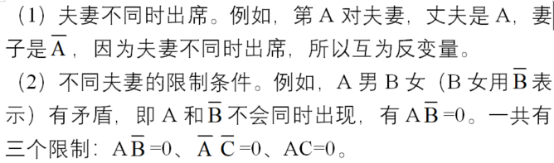
知识扩展：数字逻辑（卡诺图）的解法
样例：有三对夫妻，A、B、C。
A男B女有矛盾、A女C女有矛盾、A男C男有矛盾。

Slide 7
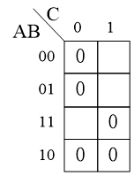
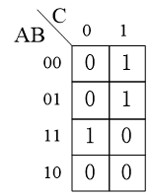
用卡诺图求解2-SAT问题
(1)限制条件 (2)完整卡诺图

Slide 8
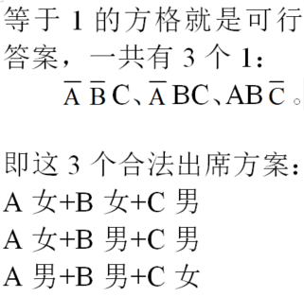
用卡诺图求解2-SAT问题

Slide 9
复杂度
2-SAT的可行解有多少个？
卡诺图的方格有2^{n}个，可行解的数量是O(2^{n})的，复杂度很高。
一般不会要求输出所有的解，只需要判断序列是否存在，或者只输出一个可行解。

Slide 10
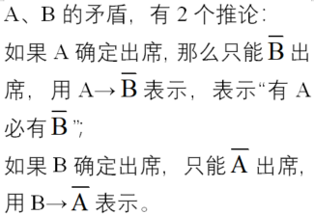
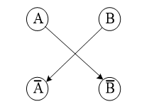
用图论的方法解决2-SAT问题
（1）首先，把矛盾关系用图来表示。
例：两对夫妻A、B，A、B矛盾，A、 矛盾。

Slide 11
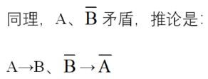
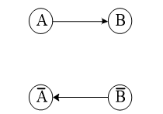

Slide 12
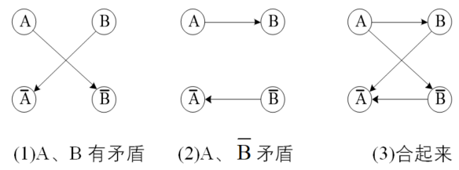
用图表示A、B的矛盾关系
合并：

Slide 13
（2）合法的出席组合和强连通分量SCC
在最后的图中，形成了多个强连通分量SCC。
一个SCC内部的点都互相依赖。如果有一个出席，那么这个SCC内部的所有人都要出席。
一个SCC内部不应该有夫妻关系，因为夫妻只能出席一人。
只要所有的SCC内部都没有夫妻，就会有合法的出席组合。

Slide 14
2-SAT图算法
根据给定的限制条件建图；
计算SCC；
如果每个SCC内都没有夫妻，就说明有合法的出席组合。

Slide 15
习题
hdu 3062 "Party"，2-SAT简单题。
hdu 1824 "Let's go home"，简单题。
hdu 4115 "Eliminate the Conflict"。
hdu 4421 "Bit Magic"。

Slide 16
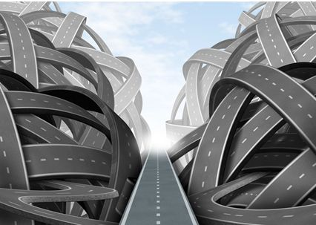
最短路
最短路问题、可加性参数
DFS、BFS
Floyd-Warshall
Bellman-Ford
SPFA
Dijkstra

Slide 17
最短路问题
一个图，有n个点，m条边。
边有权值，例如费用、长度等，权值可正可负。
边可能是有向的，也可能是无向的。
给定两个点，起点是s，终点是t，在所有能连接s和t的路径中，寻找边的权值之和最小的路径。

Slide 18
可加性参数
最短路问题，是计算“路径上边的权值之和”。
边的权值是“可加性参数”，例如费用、长度等等，它们是“可加的”，一条路径上的总权值，是这条路径上所有边的权值之和。
下一节的“最小生成树”问题，边的权值也是“可加性参数”。

Slide 19
搜索所有的路径：DFS
如何找到所有的路径？
暴力法：把n个结点进行全排列，然后从中找到最短的。共有n!个排列。
用DFS输出所有存在的路径：比n!要少，但仍然是指数级的。

Slide 20
用BFS求最短路
特殊的地图：所有的边都是无权的，可以把每个边的长度都设成1。
用BFS求最短路算法，这些内容在第4章的“4.3.3 BFS与A*算法”中已经提到，请回顾有关内容。

Slide 21

例题：hdu 2544 最短路
把衣服从商店运到赛场，寻找从商店到赛场的最短路线。
有N个路口，标号为1的路口是商店所在地，标号为N的路口是赛场所在地。有M条路，每条路的数据包括3个整数A、B、C，表示路口A与路口B之间有一条路，需要C分钟的时间走过这条路。

Slide 22
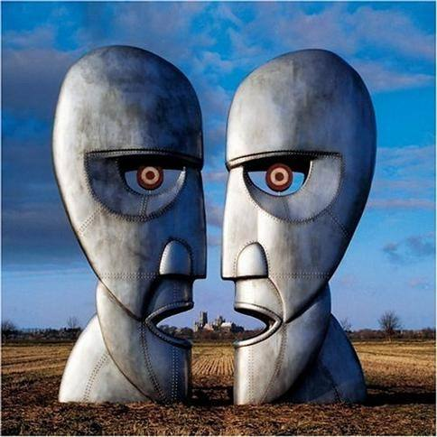
Floyd-Warshall算法
特点：
能够一次性求所有结点之间的最短距离；
最简单的最短路算法，比暴力的DFS更简单；
Floyd的复杂度很高，只能用于小规模图。

Slide 23
Floyd思路：动态规划
求两点i、j之间的最短距离，可以分两种情况，即经过图中某个点k的路径和不经过k点的路径，取两者中的最短路。
步骤：
（1）令k=1，计算所有结点之间（经过结点1、不经过1）的最短路；
（2）令k=2，计算所有结点之间（经过结点2、不经过2）的最短路，这一次计算，利用了k=1时的计算结果；
（3）令k=3，......

Slide 24
hdu 2544 的floyd算法代码（邻接矩阵）
#include<bits/stdc++.h>
using namespace std;
const int INF=1e6; //路口之间的初始距离，看成无穷大，相当于断开
const int NUM = 105;
int graph[NUM ][NUM ]; //邻接矩阵存图
int n, m;
void floyd() {
int s=1; //定义起点
for(int k=1; k<=n; k++) //floyd的3重循环
for(int i=1; i<=n; i++)
if(graph[i][k] != INF) //一个小优化，在hdu 1704中很必要
for(int j=1; j<=n; j++) //请思考：把k循环放到i、j之后行不行？
if(graph[i][j] > graph[i][k] + graph[k][j])
graph[i][j] = graph[i][k] + graph[k][j];
// graph[i][j] = min(graph[i][j], graph[i][k] + graph[k][j]);
//上面2句这样写也行，但是min()比较慢，如果图大，可能会超时。读者可以试试poj 3259
printf("%d\n", graph[s][n]); //输出结果
}
int main() {
while(~scanf("%d%d", &n, &m)) {
//如果图的数据很大，不能用cin这种慢的输入
if(n==0 && m==0) return 0;
for(int i=1; i<=n; i++) //邻接矩阵初始化
for(int j=1; j<=n; j++)
graph[i][j] = INF; //任意两点间初始距离为无穷大
while(m--) {
int a, b, c;
scanf("%d%d%d", &a, &b, &c);
graph[a][b] = graph[b][a] = c; //邻接矩阵存图
}
floyd();
}
return 0;
}

Slide 25
复杂度
函数floyd()有3重循环，复杂度是O(n³)
存图：小图，用矩阵存图就行了。
只能计算小图，n < 200。

Slide 26
Floyd的优点
（1）程序很简单；
（2）可以一次求出所有结点之间的最短路；
（3）能处理有负权边的图。

Slide 27
Floyd：判断负圈
负圈：带负权边的图，图中可能有这样的环路，环路上边的权值之和为负数，这样的环路就是负圈。
每走一次这个负圈，总权值就会更小，导致陷在这个圈里出不来。
用Floyd算法判断负圈：判断是否存在某个graph[i][i] < 0，就行了。因为graph[i][i]是i到外面绕一圈回来的最小路径，如果小于0，说明存在负圈。

Slide 28
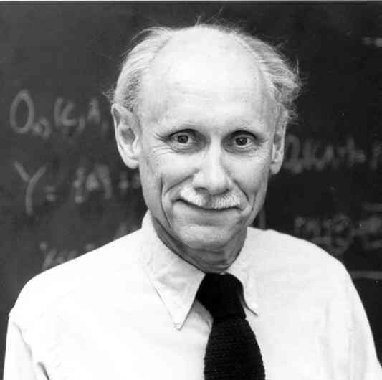
Bellman-Ford算法
单源最短路径问题：给定一个起点s，求它到图中所有n个结点的最短路径。

Slide 29

思路 --“问路”
图中每个点上站着一个“警察”。
每个警察问邻居：走你这条路能到s吗？有多远？
反复问多次，最后所有警察都能得到最短路。

Slide 30
“问路”
第1轮，给所有n个人每人一次机会，问他的邻居，到s的最短距离是多少？
更新每人到s的最短距离。
特别地，在s的直连邻居中，有个t，得到了到s的最短距离。（注意，算法并没有查找是哪个t）
第2轮，重复第1轮的操作。
更新每人到s的最短距离。
特别地，在s和t的直连邻居中，有个v，得到了到s的最短距离。
第3轮，……

Slide 31
复杂度
一共需要几轮操作？每一轮操作，都至少有一个新的结点得到了到s的最短路径。所以，最多只需要n轮操作，就能完成n个结点。
在每一轮操作中，需要检查所有m个边，更新最短距离。
Bellman-Ford算法的复杂度是O(nm)。

Slide 32
并行计算
Bellman-Ford算法，每个结点可以独立进行计算，所以这个算法符合并行计算的思想。
例如，计算机网络的BGP路由协议，每个路由器是一个结点，它根据与邻居的信息交换，独自计算到网络中其它路由器的最短距离。
BGP是Bellman-Ford算法的一个典型应用。

Slide 33
打印最短路径
从起点s到任意一个结点t都有一条最短路径（如果有多条最短路，就简单地选其中一条，其它的丢弃）；
反过来看，从任意一个结点t往前追溯，沿着最短路径，一个结点一个结点往回走，就能到达起点s。
只要在每个结点上，记录它的前驱结点就行了。

Slide 34
判断负圈
Bellman-Ford能判断负圈。
没有负圈时，只需要n轮就结束。
如果超过n轮，最短路径还有变化，那么肯定有负圈。

Slide 35
算法的具体实现，细节很多。
请阅读教材《算法竞赛入门到进阶》。

Slide 36
SPFA
SPFA = 队列处理+Bellman-Ford。
Bellman-Ford算法有很多低效或无效的操作。其核心内容，是在每一轮操作中，更新所有结点到起点s的最短距离。
计算和调整一个结点u到s的最短距离后，如果紧接着调整u的邻居结点，这些邻居肯定有新的计算结果；而如果漫无目的地计算不与u相邻的结点，很可能毫无变化，所以这些操作是低效的。
改进：计算结点u之后，下一步只计算和调整它的邻居，能加快收敛的过程。
这些步骤用队列进行操作，这就是SPFA。

Slide 37
SPFA步骤
（1）起点s入队，计算它所有邻居到s的最短距离。把s出队，状态有更新的邻居入队，没更新的不入队。
（2）现在队列的头部是s的一个邻居u。弹出u，更新它所有邻居的状态，把其中有状态变化的邻居入队列。
（3）继续以上过程，直到队列空。这也意味着，所有结点的状态都不再更新。最后的状态就是到起点s的最短路径。

Slide 38
SPFA不稳定
弹出u之后，在后面的计算中，u可能会再次更新状态（后来发现，u借道别的结点去s，路更近）。所以，u可能需要重新入队列。
有可能只有很少结点重新进入队列，也有可能很多。这取决于图的特征。
所以，SPFA是不稳定的。

Slide 39
SPFA的实现
请阅读教材《算法竞赛入门到进阶》：
基于邻接表的SPFA
基于链式前向星的SPFA
注意其中判断负圈和打印最短路径的内容。

Slide 40
Dijkstra算法
Dijkstra：单源最短路径问题。
优点：非常高效而且稳定。
缺点：只能处理不含有负权边的图。
思路：贪心思想+优先队列。

Slide 41
算法思路 --多米诺骨牌
在图中所有的边上，排满多米诺骨牌。
一条边上的多米诺骨牌数量，等于边的权值。
规定所有骨牌倒下的速度都一样。在一个结点上推倒骨牌，会导致这个结点上的所有骨牌都往后面倒下去。

Slide 42
在起点s推倒骨牌，从s开始，它连接的边上的骨牌都逐渐倒下，并到达所有能达到的结点。
在某个结点t，可能先后从不同的线路倒骨牌过来
先倒过来的骨牌，其经过的路径，肯定就是从s到达t的最短路；
后倒过来的骨牌，对确定结点t的最短路没有贡献，不用管它。

Slide 43
（1）在s的所有直连邻居中，最近的邻居u，骨牌首先到达。u是第一个确定最短路径的结点。从u直连到s的路径肯定是最短的，因为如果u绕道别的结点到s，必然更远。
（2）然后，把后面骨牌的倒下分成2部分，一部分是从s继续倒下到s的其它的直连邻居，另一部分从u出发倒下到u的直连邻居。那么下一个到达的结点v，必然是s或者u的一个直连邻居。v是第二个确定最短路径的结点。
（3）继续以上步骤，在每一次迭代过程中，都能确定一个结点的最短路径。

Slide 44
特点
Dijkstra算法应用了贪心法的思想，即“抄近路走，肯定能找到最短路径”。
算法高效稳定：
Dijkstra的每次迭代，只需要检查上次已经确定最短路径的那些结点的邻居，检查范围很小，算法是高效的；
每次迭代，都能得到至少一个结点的最短路径，算法是稳定的

Slide 45
算法实现
维护两个集合：已确定最短路径的结点集合A、这些结点向外扩散的邻居结点集合B。
（1）把起点s放到A中，把s所有的邻居放到B中。此时，邻居到s的距离就是直连距离。
（2）从B中找出距离起点s最短的结点u，放到A中。
（3）把u所有的新邻居放到B中。显然，u的每一条边都连接了一个邻居，每个新邻居都要加进去。其中u的一个新邻居v，它到s的距离dis(s, v)等于dis(s, u) + dis(u, v)。
（4）重复(2)、(3)，直到B为空时，结束。

Slide 46
优先队列
（1）每次往B中放新数据时，按从小到大的顺序放，用二分法的思路，复杂度是O(logn)，保证最小的数总在最前面；
（2）找最小值，直接取B的第一个数，复杂度是O(1)。
复杂度：用优先队列时，Dijkstra算法的复杂度是O(mlogn)，是最高效的最短路算法。

Slide 47
对比SPFA和dijkstra
相似：两者很像，都是从起点s出发，逐步扩展邻居结点。
区别：
（1）dijkstra每次扩展邻居结点，都从中找一个点，它到s的距离是最小的；
（2）SPFA并没有找这个点，而是更新这些邻居点的状态（这些点到s的距离），这需要进行多轮更新，等所有点都不能再更新了，就结束了。
因此，dijkstra比SPFA要快。
但是，从上述区别也看出，dikstra不能处理负权边，而SPFA能。

Slide 48
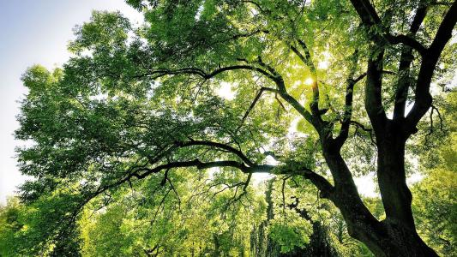
最小生成树
在无向图中，连通而且不含有圈（环路）的图，称为树。
最小生成树MST：一个有 n 个结点的连通图的生成树是原图的极小连通子图，包含原图中的所有 n 个结点，并且边的权值之和最小。

Slide 49
基于贪心的两种算法
（1）prim算法
对点进行贪心操作
“最近的邻居一定在MST上”。
从任意一个点u开始，把距离它最近的点v加入到MST中；下一步，把距离{u, v}最近的点w加入到MST中；继续这个过程，直到所有点都在T中。

Slide 50
（2）kruskal算法
对边进行贪心操作
“最短的边一定在MST上”。
从最短的边开始，把它加入到MST中；在剩下的边中找最短的边，加入到MST中；继续这个过程，直到所有边都在MST中。

Slide 51
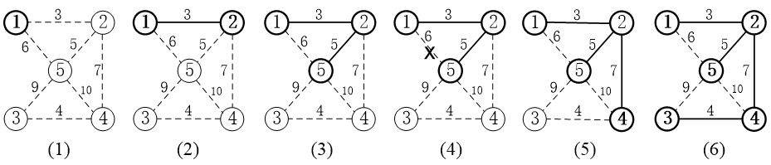
prim算法
（1）任取一点，例如点1，放到U中，U={1}。
（2）找离集合U中的点最近的邻居，即1的邻居，是2 ，放到U中，U={1, 2}。
（3）找离U最近的点，是5，U={1, 2, 5}。
（4）与U距离最短的是1、5之间的边，但是它没扩展新的点，不符合要求。
（5）加入4，U={1, 2, 5, 4}。
（6）加入3，U={1, 2, 5, 4, 3}。所有点都在U中，结束。

Slide 52
kruskal算法
prim的编程比较麻烦，kruskal算法既简单又高效。
kruskal算法的2个关键技术：
（1）对边进行排序。
（2）判断圈，即处理连通性问题。这个问题用并查集简单而高效，并查集是kruskal算法的绝配。

Slide 53
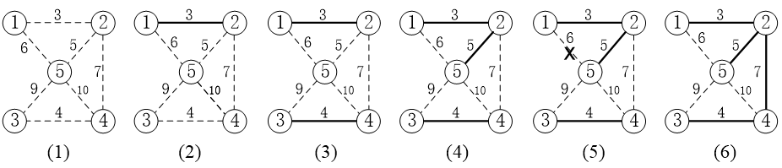

（1）初始时最小生成树T为空。令S是以结点i为元素的并查集，开始的时候，每个点属于独立的集。

Slide 54


（2）加入第一个最短边(1-2)：T={1-2}。并查集S中，把结点2合并到结点1，也就是把结点2的集2改成结点1的集1。
（3）加入第二个最短边(3-4)：T={1-2, 3-4}。并查集S中，结点4合并到结点3。

Slide 55

（4）加入第三个最短边(2-5)：T={1-2, 3-4, 2-5}。并查集S中，把结点5合并到结点2，也就是把结点5的集5改成结点2的集1。在集1中，所有结点都指向了根结点，这样做能避免并查集的长链问题。即使用了“路径压缩”的方法。

Slide 56

（5）第四个最短边(1-5)。检查并查集S，发现5已经属于集1，丢弃这个边。这一步实际上是发现了一个圈。并查集的作用就体现在这里。
（6）加入第五个最短边(2-4)。并查集S中，把结点4的集并到结点2的集。注意这里结点4原来属于集3，实际上修改的是：把结点3的集3改成1。

Slide 57
复杂度
kruskal算法的复杂度包括两部分：对边的排序O(ElogE)，并查集的操作O(E)，一共是O(ElogE + E)，约等于O(ElogE)，时间主要花在排序上。
与prim相比，kruskal的编码更简单，复杂度也好，更受欢迎。
如果图的边很多，kruskal的复杂度要差一些。
kruskal适用于稀疏图，prim适合稠密图。

Slide 58
最大流
hdu 1532 Drainage Ditches
约翰在农场建造了一套排水沟，以便下雨时把池塘的水排放到附近的溪流中。约翰还在每个水沟入口安装了调节器，可以控制水流入该水沟的速度。
约翰不仅知道每个水沟每分钟可以运输多少加仑的水，而且还知道水沟的确切布局，水在这些水沟里相互进入和流动。对于任何给定的水沟，水只沿一个方向流动。水可能在某些水沟里兜圈子。
求源点1（就是水塘），到终点M（就是溪流）的最大流速。

Slide 59
最大流算法
有很多种，基本上分为两类：
（1）“增广路”算法。例如Edmonds-Karp算法、Dinic算法；
（2）“预流推进”算法。例如ISAP算法。
Edmonds-Karp比较容易，但是效率不高
竞赛中一般使用Dinic算法和ISAP算法。

Slide 60
Ford-Fulkerson方法
Edmonds-Karp算法是Ford-Fulkerson方法的一种实现。算法思想：
（1）初始的时候，所有边上的流量为0。
（2）找到一条从s到t的路径，得到这条路径上的最大流，更新每个边的残留容量。残留容量在后续步骤中继续使用。
（3）重复步骤（2），直到找不到路径。

Slide 61
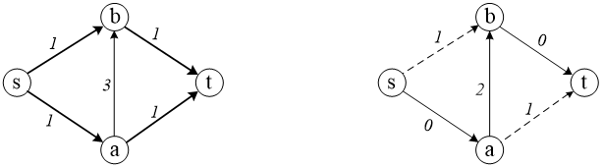
残留网络：算法的核心技术
左图：在s-a-t、s-b-t这两条路径上，最大流等于2。
下面找一条路径。右图是搜到的第1个路径，产生的流量是1；图上数字是残留容量。
如果在这个图上继续搜索路径，已经没有新路径。这显然是不对的。其原因是，第1次搜索的结果，影响了后续的路径搜索。
如何消除这个影响？

Slide 62
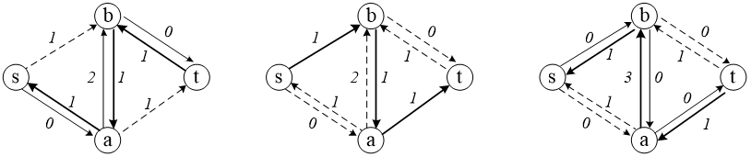
(3)残留网络 (4)第2个路径 (5)残留网络
解决方法：图(3)，在上一次的路径上，补充反向路径，其值就是用过的流量1。形成的新网络图，就是残留网络。
图 (4)是在图(3)的基础上，搜到的第2个路径，这次结果是对的。
图 (5)是最后的残留网络。此时，从s到t，在残留网络上不存在新的路径，结束。

Slide 63
Edmonds-Karp算法
用BFS计算增广路，就是Edmonds-Karp算法。
增广路（augmenting path）：在残留网络上，找到的一条从s到t的路径。
复杂度：经过O(VE)次BFS迭代，所有增广路被找到；一次BFS的时间是O(E)；所以总时间是O(VE²)。

Slide 64
Edmonds-Karp算法复杂度高，只能用于小图，所以用邻接矩阵存图就行了。
竞赛时遇到规模较大的最大流问题，需要用高效的Dinic算法和ISAP算法。
算法实现参考《算法竞赛入门到进阶》

Slide 65
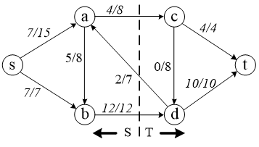
最小割
s-t最小割是最大流的一个直接应用。
割（cut）和s-t割的概念：在有向图流网络G=(V, E)中，割把图分成S和T = V-S两部分，这称为s-t割。
s-t最小割：找到源点s和汇点t之间容量最小的割。

Slide 66
最大流最小割定理：源点s和汇点t之间的最小割，等于s和t之间的最大流。
简单实现：利用最小割最大流定理，即枚举每个点当做汇点，计算出它的最大流，然后在所有点的最大流中取最小值。
缺点：复杂度很高：枚举汇点要O(V)，Dinic或ISAP算法的复杂度是O(V²E)，总复杂度是O(V³E)。
解决此类问题需要用Stoer-Wagner算法，由于题目比较罕见，本书不展开。

Slide 67
最小费用最大流
在最大流网络中，每条边只有一个限制条件，例如容量、带宽等，这是“最小性参数”，现在加上一个新的限制条件，例如费用，这是“可加性参数”。
在两个限制条件的基础上，引出了最小费用最大流问题：流量为F时，求费用最小的流；如果没有指定F，就是求最大流时的最小费用。

Slide 68
算法思路
从零流开始，每次增加一个最小费用路径，经过多次增广，直到无法再增加路径，就得到了最大流。
它是网络流问题和最短路问题的结合；其算法，也是最大流算法和最短路算法的结合。

Slide 69
最短路算法有Bellman-Ford算法、Dijkstra算法等，是否都能用？如果边的费用权值有负数，只能选择Bellman-Ford算法（或SPFA算法）。
在最小费用最大流算法中，由于残留网络用到了反向边，所以肯定会出现负权边。
最小费用最大流的解决方法：Ford-Fulkerson方法 + Bellman-Ford算法（SPFA算法）。

Slide 70
例题：poj 2135 Farm Tour
一个无向图，有N个地点、M条边。一个人从1号点走到第N号点，再从N号点走回1号点，每条路只能走一次。求来回的总长度最短的路线。
输入：第一行是2个整数N、M；后面有M行，每行有3个整数，描述一个边的两个端点和边的长度。1 <= N <= 1000，1 <= M <= 10000。
输出：来回总长度最短的路径长度。
题目的测试数据确保存在来回的不重复路径。

Slide 71
二分图匹配
二分图：把无向图G=(V, E)分为两个集合V₁、V₂，所有的边都在V₁和V₂之间，而V₁或V₂的内部没有边。
V₁中的一个点与V₂的一个点关联，称为一个匹配。

Slide 72
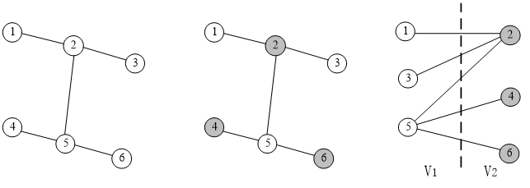
二分图判断：染色法
用两种颜色对所有顶点进行染色，要求一条边所连接的两个相邻顶点的颜色不相同。
染色结束后，如果所有相邻顶点的颜色都不相同，它就是二分图。
(1)图例 (2)染色 (3)结果

Slide 73
二分图最大匹配问题
求包含边数最多的匹配，即二分图的最大匹配。
两种算法：
用最大流求解二分图匹配
匈牙利算法

Slide 74
用最大流求解二分图匹配
二分图最大匹配问题化为最大流问题：
把每个边都改为有向边，容量都是1；
在V₁加上一个人为的源点s，它连接V₁的所有点；
在V₂加上一个人为的汇点t，它连接V₂所有的点；
s、t之间的最大流，就是最大二分图匹配。

Slide 75
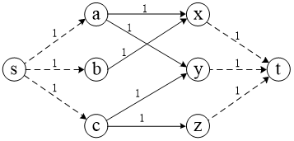
V₁ = {a, b, c} ，V₂ = {x, y, z}。
例如a点，流入a的流量是1，那么从a流出的只能是1，也就是说a只能匹配{x, y, z}中的一个。
从V₁ 到V₂的流量和s到t的流量相等。

Slide 76
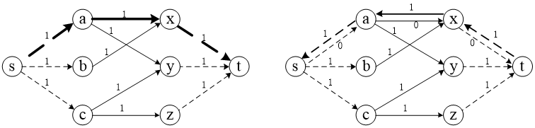
步骤
(1)找到第一个增广路径，找到匹配a-x；
(2)更新残留网络。
(1)第1个增广路径 (2)残留网络

Slide 77
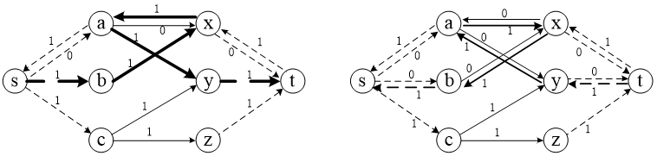
(3)找到第二个增广路径，找到匹配a-y、b-x。在这一步，把原来的配对a-x改为a-y，以成全b-x的配对，这就是残留网络的作用。
(4)更新残留网络。
(3)第2个增广路径 (4)残留网络

Slide 78
匈牙利算法
匈牙利算法：最大流的一个特殊实现。
由于二分图是一个很简单的图，并不需要按上面的图解做标准的最大流，可以进行简化。
（1）从上面的图解中，发现对s和t的操作是多余的，直接从a、b、c开始找增广路径就好了。
（2）残留网络上的增广路，需要覆盖完整的路径，如果在二分图中只进行{a, b, c}到{x, y, z}的局部操作，将简化很多。

Slide 79
例题：hdu 2063 过山车
大家去坐过山车。过山车的每一排只有两个座位，而且必须一男一女配对坐。但是，每个女孩都有各自的想法，比如Rabbit只愿意和XHD或PQK坐，Grass只愿意和linle或LL坐...等等。
boss刘决定，只让能配对的人坐过山车。当然，能配对的人越多越好。
问最多有多少对组合可以坐上过山车？

Slide 80
程序用邻接矩阵，时间复杂度：找一次增广路径O(V²)，总时间O(V³)；空间复杂度O(V²)。
改用邻接表存图可以加快搜索速度。时间复杂度：找一次增广路径O(V+E)，总时间O(VE)。空间复杂度O(V+E)。

